Slide 1

HelpingPaws

Slide 2
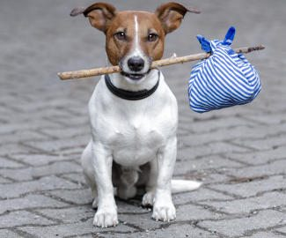
Nossos objetivos
O objetivo: encontrar animais perdidos;
Nome, raça e localização;
ONG’s.

Slide 3
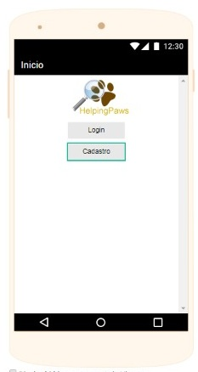
Tela inicial
Notes:
3

Slide 4
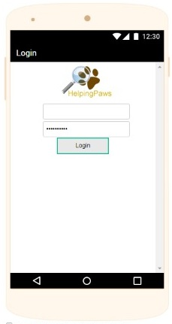
Login

Slide 5
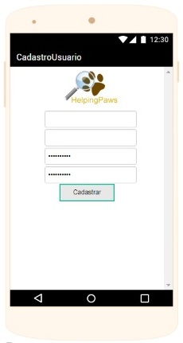
Cadastro

Slide 6
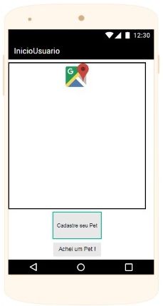
Tela inicial do usuário

Slide 7
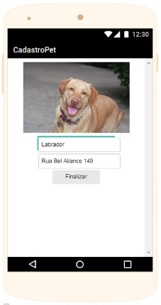
Tela de cadastro do Pet

Slide 8
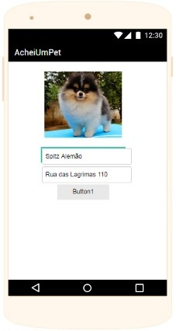
Encontrei um Pet

Slide 9

Dificuldades encontradas
Problemas:
ONG’s;
Falta de interesse.

Slide 10

Pesquisa de Campo
Contato com ONG’S:
UIPA União Internacional Protetora dos Animais;
Clinica Reveles.

Slide 11






Aplicativos usados

